Slide 1
2-9 焦耳-汤姆逊效应
Joule-Thomson Effect

Slide 2
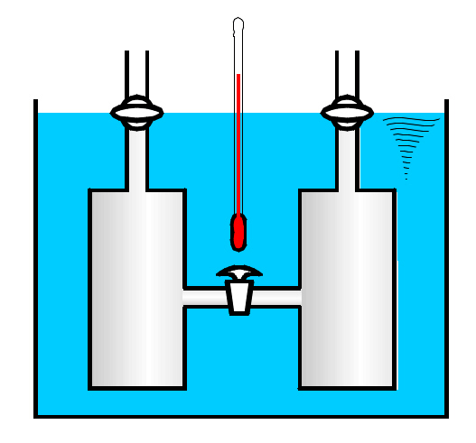
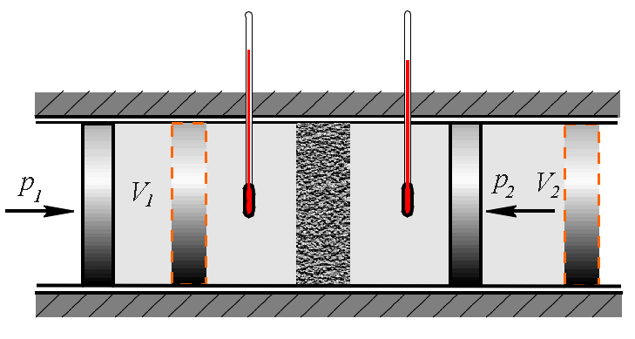
在绝热条件下流体的始末态分别保持恒定压力的膨胀过程。
1.节流过程
(throttling process)
多孔塞
多孔塞两侧的气体处于平衡态
多孔塞内的气体处于非平衡态
焦耳实验
焦耳-汤姆逊效应
节流过程是不可逆过程

Slide 3
将多孔塞两侧气体取为系统，总热力学能就是两侧气体内能之和：
多孔塞两侧体积分别变化ΔV₁和ΔV₂。
节流过程系统的总焓不变

Slide 4
如果低压侧的气体都来自于高压侧的节流膨胀过程，低压侧气体的性质就保持恒定。
气体经节流后焓不变

Slide 5
2. 焦耳-汤姆逊系数(Joule-Thomson coefficient)
用可逆恒焓过程代替节流过程！
H , p₁, T₁
节流
H , p₂, T₂
可逆恒焓
可逆pVT变化可以用微分式表示：
方程两边除以dp
并保持H不变
焦耳-汤姆逊系数

Slide 6
焦耳-汤姆逊系数是平衡态性质，实际节流过程是不可逆过程，中间状态都是非平衡态，两者不相干。
引入焦耳-汤姆逊系数的目的是：用可逆恒焓过程代替去计算实际节流过程的温度及其他热性质变化。
节流
H , p₂, T₂
H , p₁, T₁
可逆恒焓
实际
节流
可逆恒焓

Slide 7
焦耳-汤姆逊系数表示在可逆恒焓过程中温度随压强的变化率，只能代表微小过程，指压强变化dp，相应温度变化了dT = μ_{JT}dp。
>0 温度随压强降低而降低
<0 温度随压强降低而升高
=0 温度不随压强变化
实际节流过程不是微小过程，判断温度变化必须计算积分：
只有当μ_{JT}在区间[p₁, p₂]中不变号，才能由μ_{JT}的正负号直接判断出节流后气体温度是升高还是降低。

Slide 8
通常μ_{JT}依赖焓和压强的函数关系是未知的，而状态方程和热容更易获得，因此
用恒温和恒压过程代替来计算节流过程！
H, p₁, T₁
节流
H, p₂, T₂
恒温
H_{中间}, p₂, T₁
恒压
用定压热容和状态方程计算节流过程的终态温度。

Slide 9
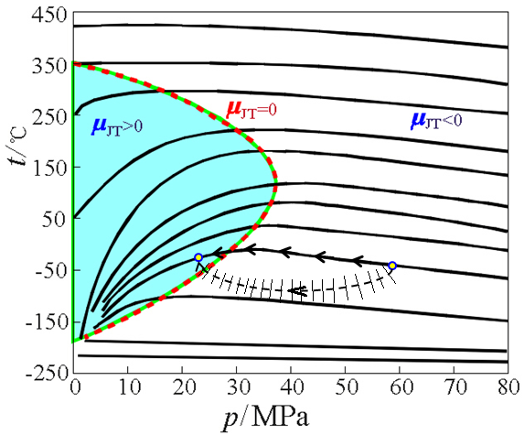
H₁
恒焓线
H₂
可逆恒焓过程和实际节流过程
H₃
H₄
体系沿着恒焓线从初态变化至末态是可逆恒焓过程，实际节流过程的中间状态是处于多空塞内的气体的状态，是非平衡态，不能在图中画出！
可逆恒焓
节流

Slide 10
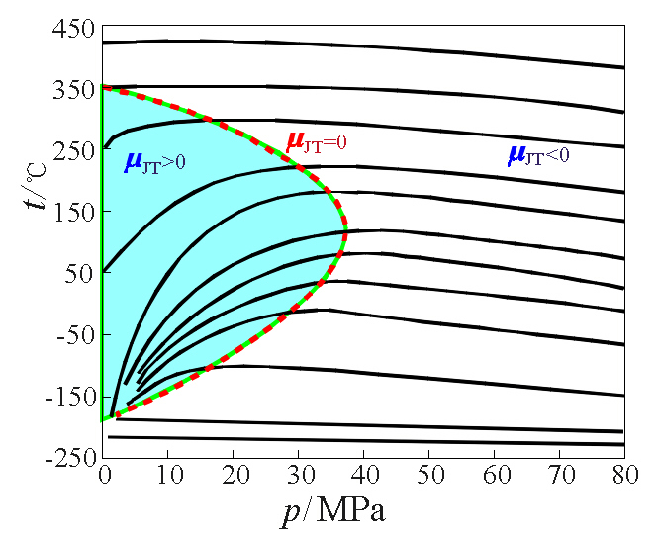
3. 转变曲线(inversion curve)
μ_{JT}是恒焓线的斜率，转变曲线是μ_{JT}恰好等于零的曲线，也就是把各恒焓线斜率等于零的点连起来的曲线。
N₂的恒焓线（实线）和焦耳-汤姆逊转变曲线（虚线）

Slide 11
试填 ：
例： 理想气体节流膨胀，
解：
理想气体
无论气体是否理想，节流过程是绝热不可逆过程，所以熵总是增大，对于理想气体，其熵变为

Slide 12
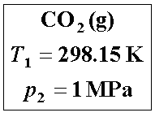
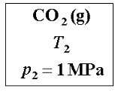
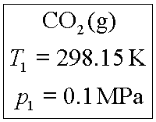
例：在25℃将50gCO₂(g)由0.1MPa恒温压缩至1MPa，求其ΔH。设CO₂(g)的焦耳-汤姆逊系数为
摩尔质量为44.01g∙mol⁻¹， 。
解：
恒温
节流
恒压

Slide 13
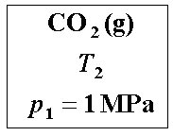
例：在25℃将50gCO₂(g)由0.1MPa恒温压缩至1MPa，求其ΔH。设CO₂(g)的焦耳-汤姆逊系数为
摩尔质量为44.01g∙mol⁻¹， 。
解：
恒温
节流
恒压

Slide 14
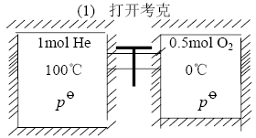
例：100℃，0.1MPa 的1mol He 与0℃，0.1MPa 的0.5mol O₂ 按下面（如图所示）两种方式混合，试求混合后的温度及ΔS。设He 和O₂ 均可视为理想气体。

Slide 15
例：100℃，0.1MPa 的1mol He 与0℃，0.1MPa 的0.5mol O₂ 按下面（如图所示）两种方式混合，试求混合后的温度及ΔS。设He 和O₂ 均可视为理想气体。
解：第一种是恒容绝热过程

Slide 16
例：100℃，0.1MPa 的1mol He 与0℃，0.1MPa 的0.5mol O₂ 按下面（如图所示）两种方式混合，试求混合后的温度及ΔS。设He 和O₂ 均可视为理想气体。
1
设计过程计算熵变
解：
3
2

Slide 17
例：100℃，0.1MPa 的1mol He 与0℃，0.1MPa 的0.5mol O₂ 按下面（如图所示）两种方式混合，试求混合后的温度及ΔS。设He 和O₂ 均可视为理想气体。
解：第二种是恒压绝热过程，也可看做节流过程

Slide 18
例：100℃，0.1MPa 的1mol He 与0℃，0.1MPa 的0.5mol O₂ 按下面（如图所示）两种方式混合，试求混合后的温度及ΔS。设He 和O₂ 均可视为理想气体。
1
解：
3
2

